Slide 1
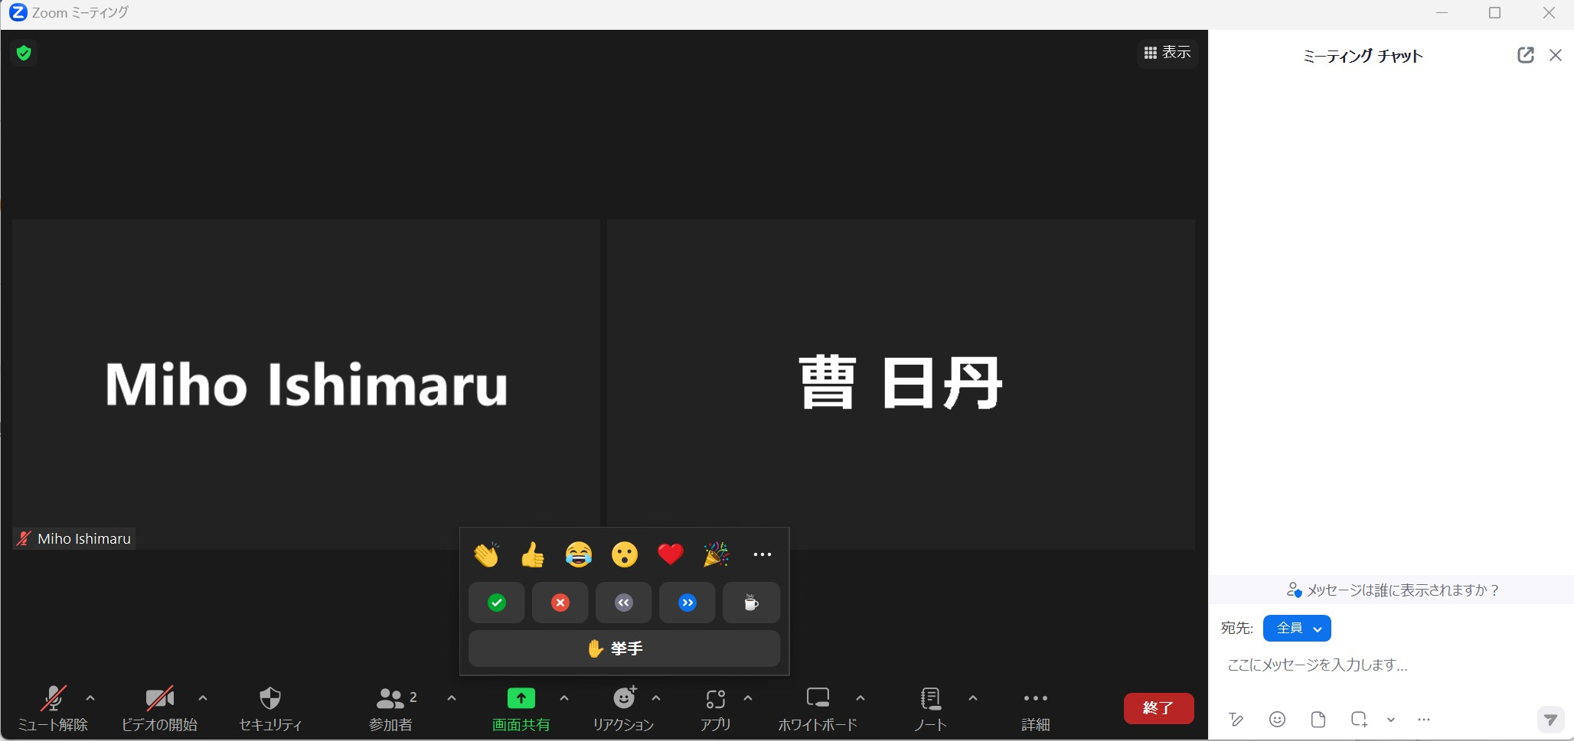
演習授業中の質問対応について
授業準備：Webclassからコードをダウンロードし、
Google colaboratoryで開いておいてください
演習授業中の質問をチューターの先生が対応させていただきます。
演習にエラーが出たなど問題があったらリアクションの挙手を押してください。
質問内容を入力して、「全員」宛てに送信してください。

Slide 2
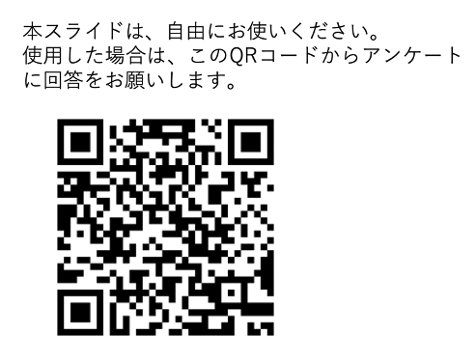
医療とAI・ビッグデータ入門 演習12
2024/01/24 10:40-11:25
教師あり機械学習-SVM-
統合教育機構
石丸美穂

Slide 3
演習12-14の概要
演習8-11では教師あり機械学習の中で、モデルがわかりやすい回帰分析を実行した
他にも教師あり機械学習には多くのアルゴリズムが存在する
それぞれ利点・欠点があるため、適切なモデルの設定できるように、代表的なモデルを実行できるようにする

Slide 4
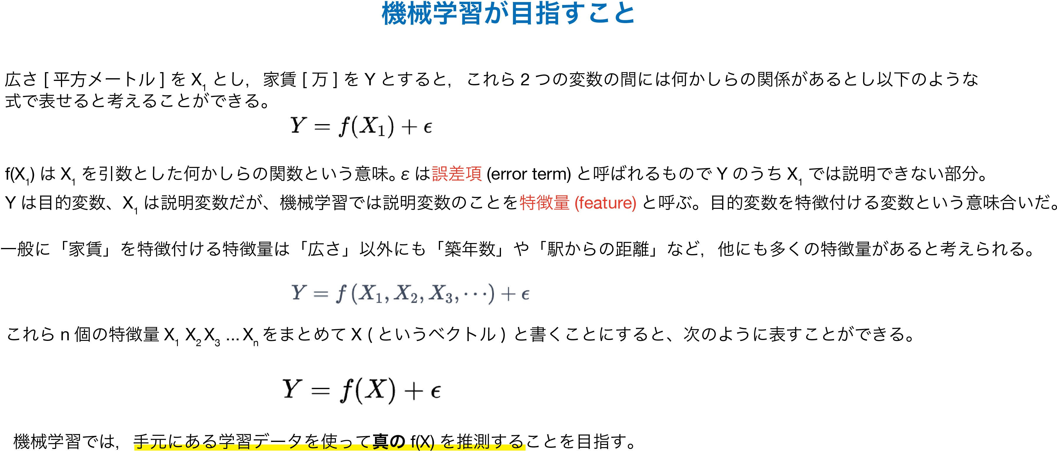
最もよくxでyを予測できるモデルを探し出す
(清水先生の講義資料より引用)

Slide 5
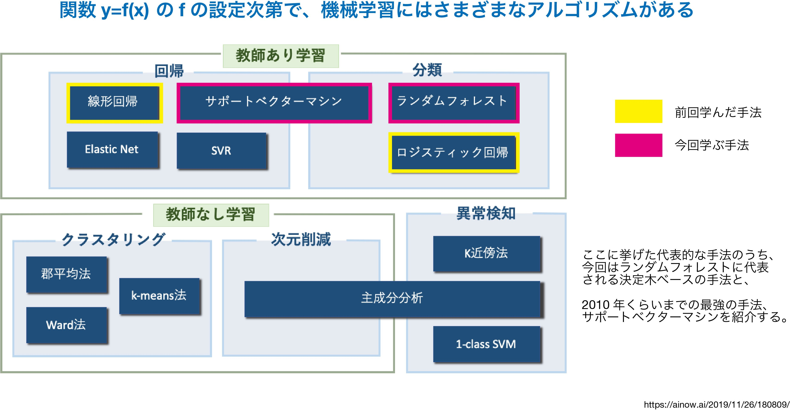
(清水先生の講義資料より引用)

Slide 6
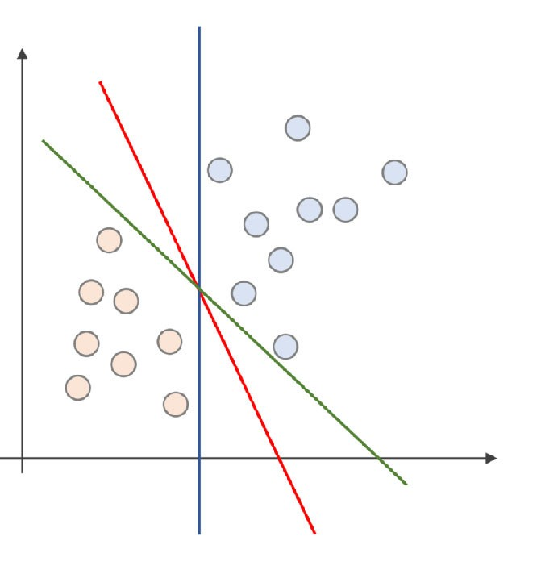
教師あり学習の種類
1.サポートベクターマシン
2.決定木
3. ランダムフォレスト
演習13
演習14
演習12

Slide 7
サポートベクターマシン

Slide 8
サポートベクターマシン (SVM, support vector machine)
1990年代に開発された教師あり学習のアルゴリズム
分類も回帰も行えるが、主に分類(classification)に利用される
未学習データに対しても高い識別性能を得られる

Slide 9
サポートベクターマシン (SVM, support vector machine)
例：りんごとレモンを区別する
正解値：りんご/レモン
二つの特徴量 ：硬さと酸味
りんごとレモンを分類する線は複数引けそう
硬さ
硬さ
分類線
酸味
酸味

Slide 10
サポートベクターマシン (SVM, support vector machine)
分類線を引くアルゴリズムとしてサポートベクターを使う
硬さ
データ分類線
マージン
サポートベクター
サポートベクターからデータ分類線への直線距離
一番データ分類線に近いデータ
酸味
マージンが最大化したデータ分類線を引くのがSVMのアルゴリズム

Slide 11
サポートベクターマシン (SVM, support vector machine)
硬さ
マージンが小さい線
新しいりんご
= 未学習のデータ
マージンが大きい線
マージンが小さい線を引いた場合は誤分類しやすい
酸味
線形で分けている場合、linear SVMと呼ぶ

Slide 12
サポートベクターマシン (SVM, support vector machine)
線形では分けられない場合にもSVMは拡張できる
データ分類線
高次元化
次元を元に戻す
データを高次元の特徴空間に写像する方法：カーネル法
→非線形の場合に高い識別性能

Slide 13
演習
サポートベクターマシン
乳がんのデータを用いて、分類を行う

Slide 14
機械学習の流れのまとめ
STEP1:データ分割
STEP2:学習モデルの選定
*SVMは切片と傾きはないので、これまでのSTEP4はとばす
x(特徴量データ)
y(正解データ)
x_train
y_train
モデル
学習済み
モデル
正解の予測
STEP3:学習
STEP4:予測
x_test
y_test
正解との比較・評価
STEP5:モデルの評価

Slide 15
SVMのコードのまとめ
STEP1 データの用意
STEP2 学習モデルの選択(今回はSVM)
(モデル名) = SVC()
STEP3 データを入れて学習させる
(モデル名).fit(特徴量,正解値)
STEP4 予測を行う：(モデル名).predict(新たなxの値)
STEP5 モデルの評価：(モデル名).score(特徴量,予測値)
回帰の時は LinearRegression()だった
回帰のSTEP4（切片と傾き)はSVMでは存在しないので、すぐに予測を行う

Slide 16
1.サポートベクターマシン (SVM, support vector machine)
import numpy as np
import pandas as pd
from sklearn.datasets import load_breast_cancer
df_bc = load_breast_cancer(as_frame = True)
from sklearn.model_selection import train_test_split
x_train, x_test, y_train, y_test = train_test_split(df_bc.data, df_bc.target,test_size = 0.3, random_state = 0)
from sklearn.svm import SVC
model_svm = SVC(kernel = 'rbf’, C = 1, random_state = 0)
model_svm.fit(x_train, y_train)
print(model_svm.predict(x_test))
print(np.array(y_test))
from sklearn.metrics import confusion_matrix
confusion_matrix(y_test, model_svm.predict(x_test), labels = [1, 0])
print(model_svm.score(x_test, y_test))
STEP0： ライブラリの読み込み
STEP1：データの準備
STEP2：学習モデルの選択
STEP3：データを入れて学習させる
STEP4： 予測を行う
STEP5：モデルの評価

Slide 17
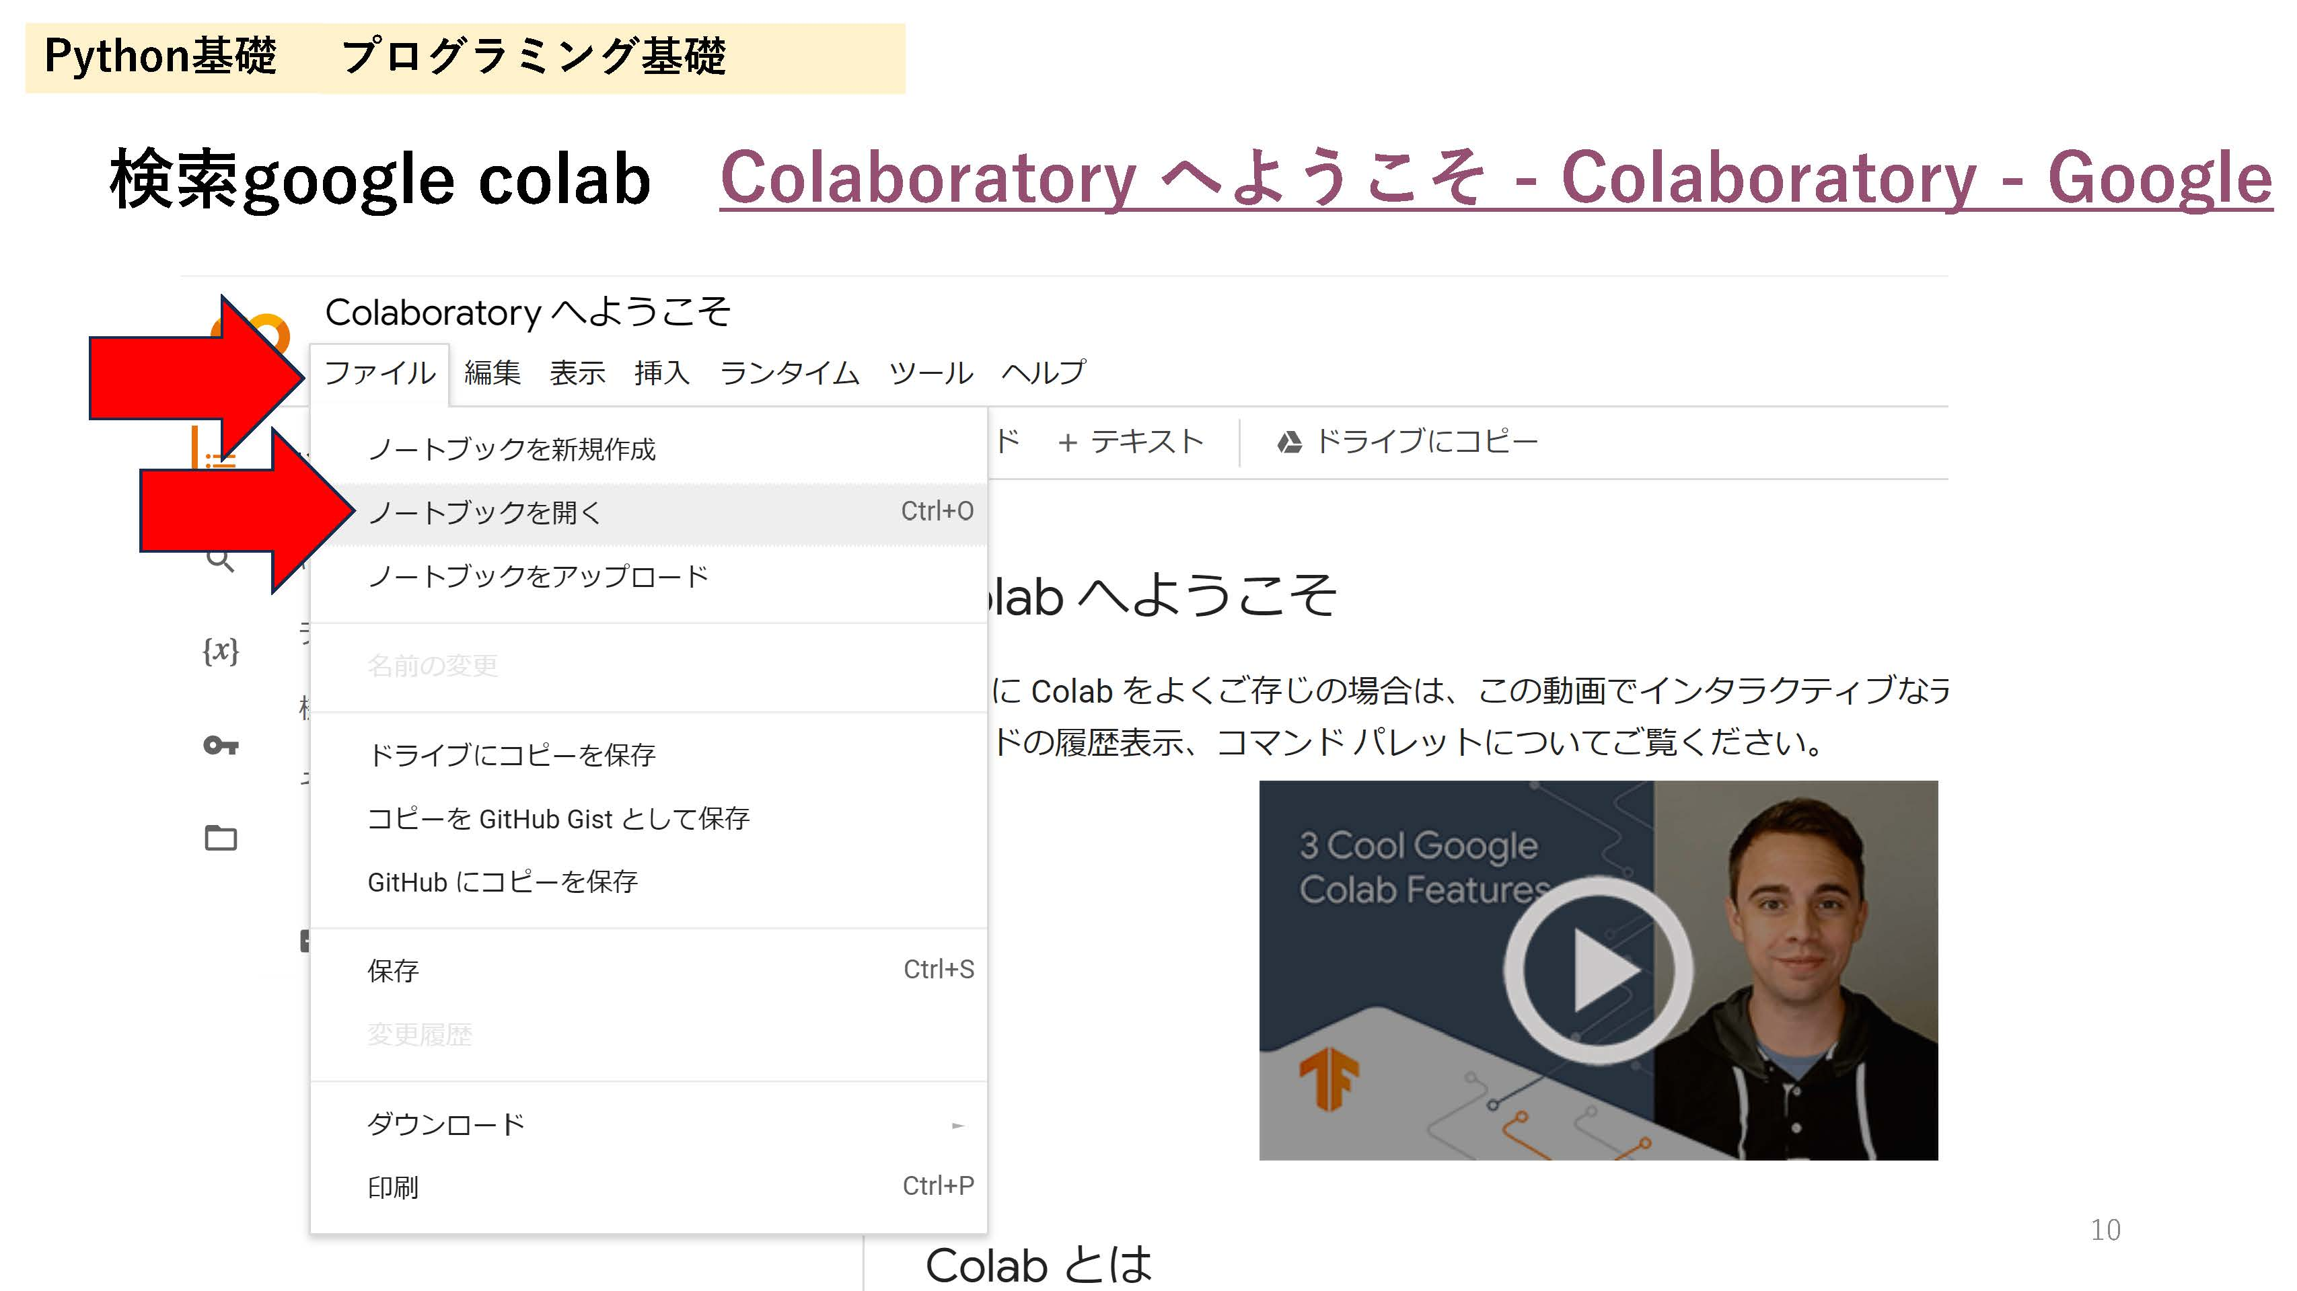
SVM
STEP0：事前準備
STEP1：データの用意
STEP2：学習モデルの選択
STEP3：データを入れて学習させる
STEP4：予測を行う
STEP5：モデルの評価
STEP0：Google Colaboratoryの立ち上げ

Slide 18
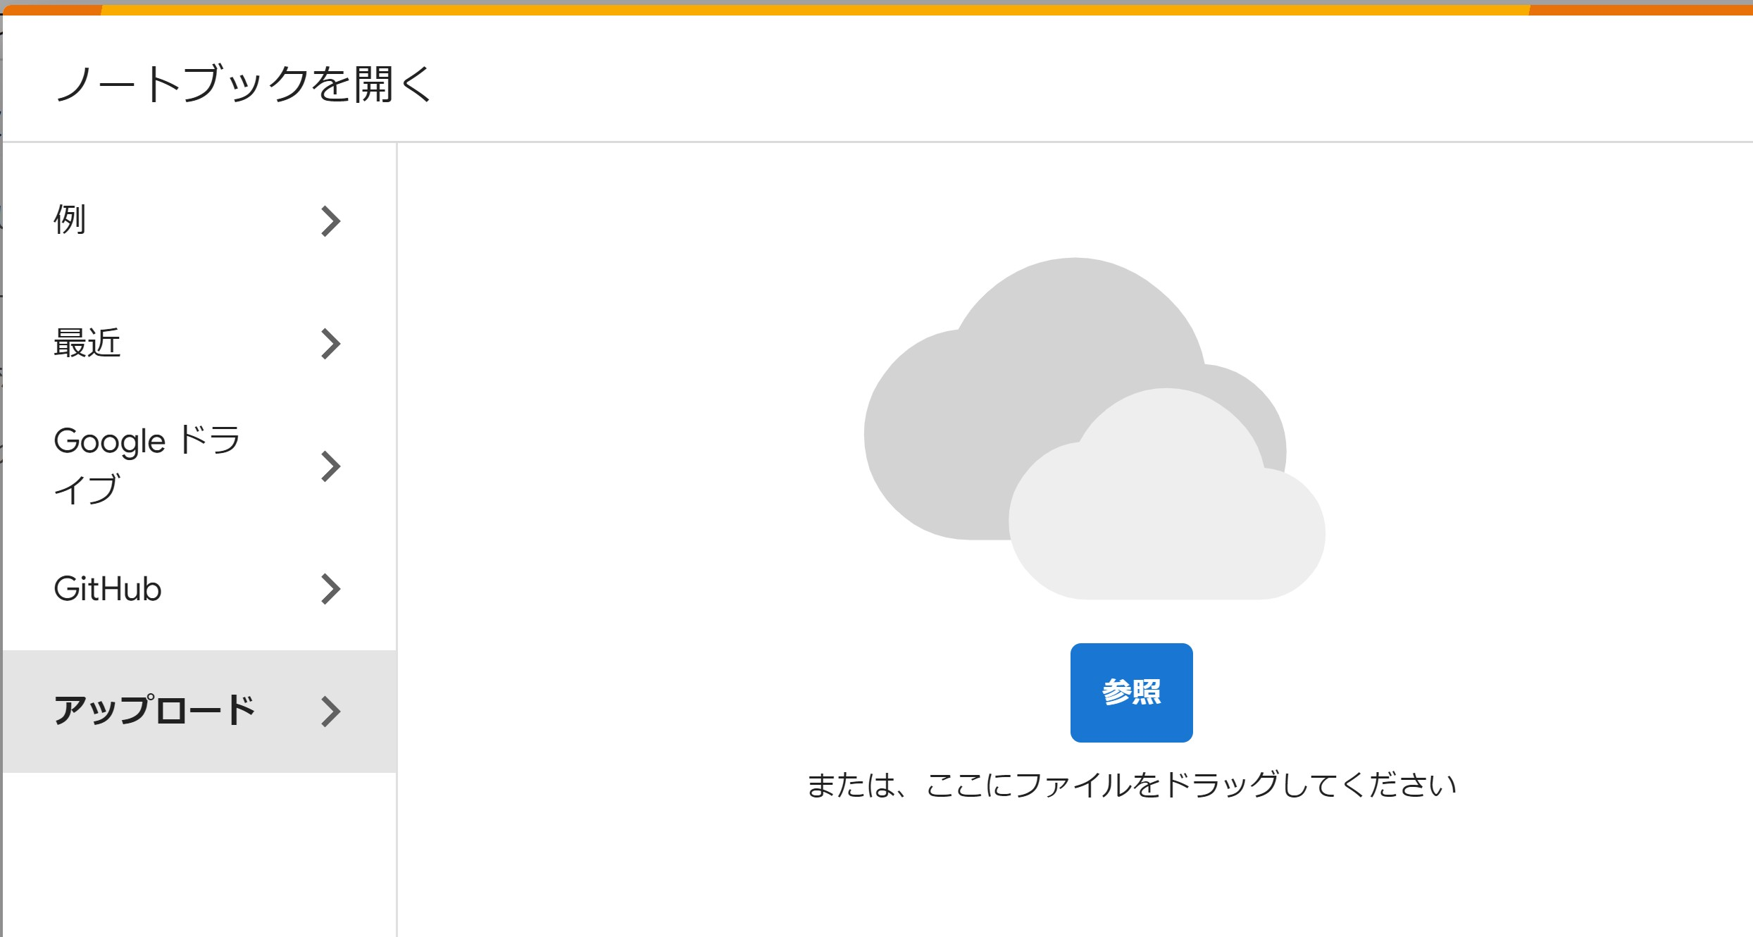
検索google colab Colaboratory へようこそ - Colaboratory - Google
演習12コード.ipynb

Slide 19
SVM
STEP0：事前準備
STEP1：データの用意
STEP2：学習モデルの選択
STEP3：データを入れて学習させる
STEP4：予測を行う
STEP5：モデルの評価
STEP0：ライブラリの読み込み
コード12-1 ライブラリを2つインポート
import numpy as np
import pandas as pd
いつも通りnumpy、pandasをインポートする
ライブラリをインポート：import (ライブラリ名) as 省略形
numpyとpandas
19

Slide 20
SVM
STEP0：事前準備
STEP1：データの用意
STEP2：学習モデルの選択
STEP3：データを入れて学習させる
STEP4：予測を行う
STEP5：モデルの評価
STEP1：データの用意
コード12-2 乳がんデータセットを読み込む
from sklearn.datasets import load_breast_cancer bc = load_breast_cancer(as_frame = True)
関数をインポート from sklearn.datasets import load_breast_cancer
● load_breast_cancer(as_frame = True/False) の引数で、True(真)かFalse(偽)を選択する
ライブラリ
モジュール
関数
読み込むデータの形式を指定
True → pdのデータフレーム型
False→ numpy配列
colab

Slide 21
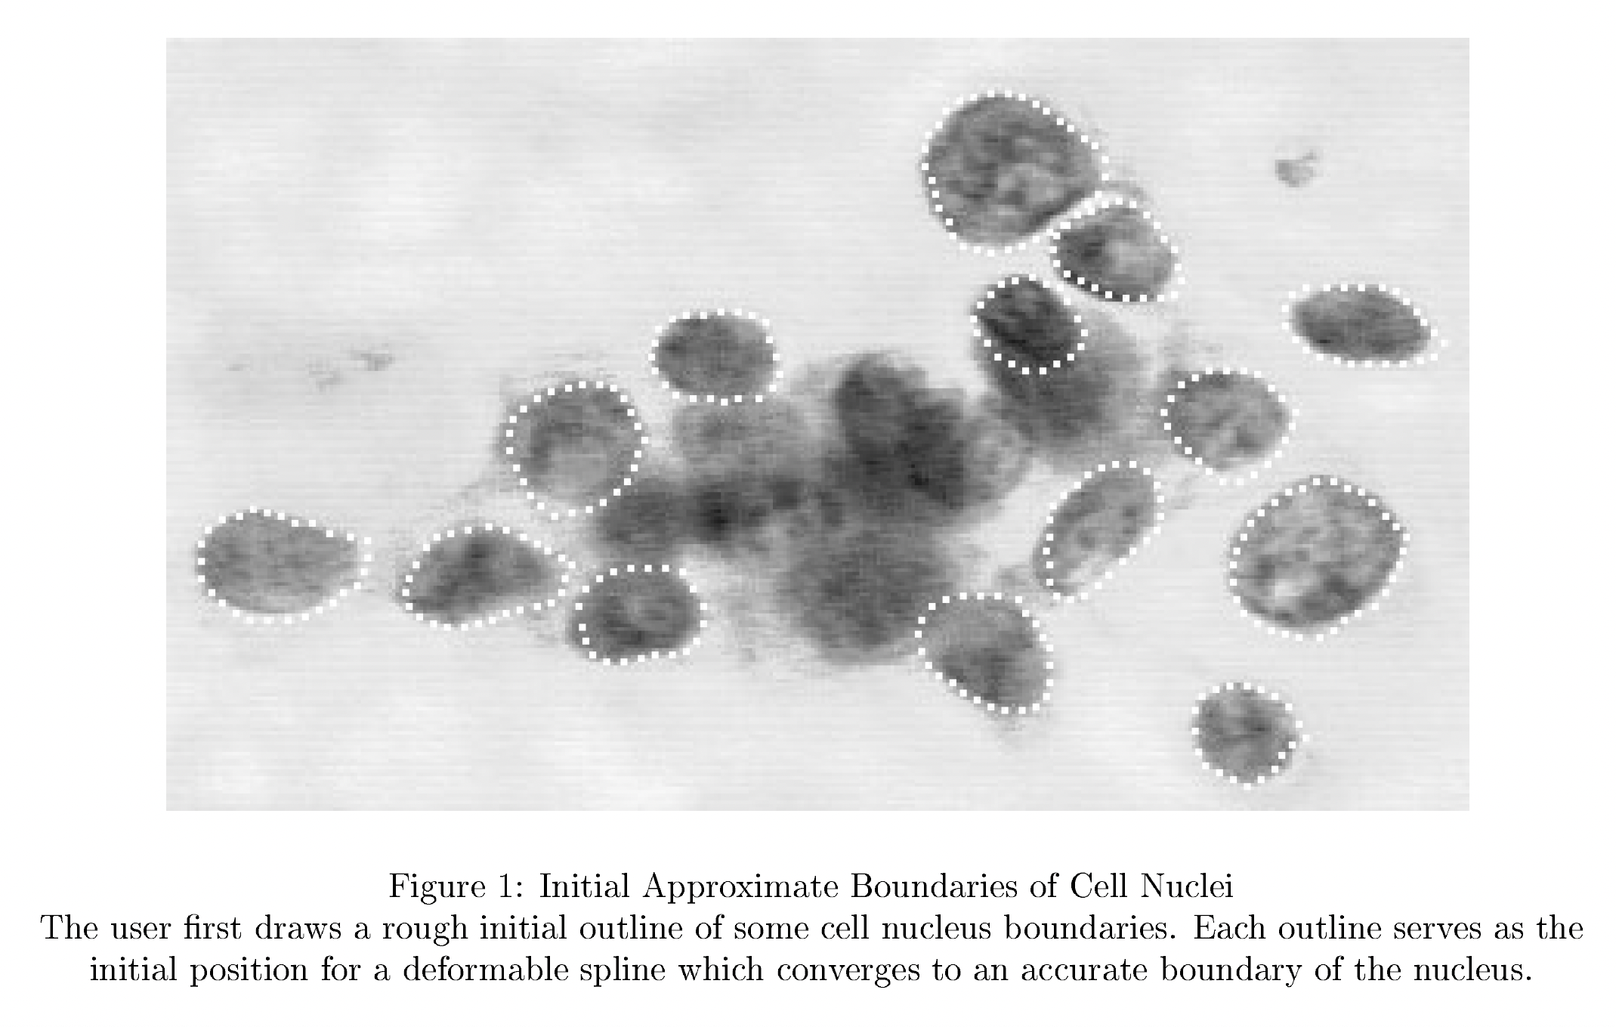
ロジスティック回帰分析
今回使うのは乳房腫瘤の細胞の画像のデータ
569人分のデータ
target(正解値）は良性腫瘍(1)か悪性腫瘍(0)かの分類
特徴量は30個のデータがある
腫瘍細胞核のradius(半径)、texture(グレースケール値の標準偏差)、perimeter(周囲径)、area(面積)、smoothness(滑らかさ)、compactness(コンパクト度)、concavity(輪郭の凹部)、concave points(凹部の数)、symmetry(対称性)、fractal dimension(フラクタル次元の数値)
1993 W.N. Street, W.H. Wolberg and O.L. Mangasarian Nuclear feature extraction for breast tumor diagnosis IS&T/SPIE 1993 International Symposium on Electronic Imaging: Science and Technology, volume 1905, pages 861-870, San Jose, CA, 1993. Figure1 引用

Slide 22
SVM
STEP0：事前準備
STEP1：データの用意
STEP2：学習モデルの選択
STEP3：データを入れて学習させる
STEP4：予測を行う
STEP5：モデルの評価
STEP1：データの用意
コード12-3 学習データと検証データに分割
*最初から学習データセットと検証データセットに分けてモデルの構築と評価を行う
from sklearn.model_selection import train_test_split
x_train, x_test, y_train, y_test = train_test_split(bc.data, bc.target, test_size = 0.3, random_state = 0)
trainデータ70%とtestデータ30%にデータを分割
分割時の乱数シード値を0に指定(全員同じ分割セットにするため）
x_bcとy_bcを作成せず、bc.data, bc.targetをtrain_test_splitに直接入れてデータ分割を行う
ロジスティック回帰と異なり、特徴量は30個全て使うことができる
colab

Slide 23
SVM
STEP0：事前準備
STEP1：データの用意
STEP2：学習モデルの選択
STEP3：データを入れて学習させる
STEP4：予測を行う
STEP5：モデルの評価
STEP2：学習モデルの選択
コード12-4 学習モデルにSVCを選択
from sklearn.svm import SVC
今回のモデルはSVMで分類を行うので、SVC(support vector classification)を選択する
クラスだけをインポート from sklearn.svm import SVC
ライブラリ名
モジュール名
クラス名

Slide 24
SVM
STEP0：事前準備
STEP1：データの用意
STEP2：学習モデルの選択
STEP3：データを入れて学習させる
STEP4：予測を行う
STEP5：モデルの評価
STEP2：学習モデルの選択
コード12-4 学習モデルにSVCを選択
model_svm = SVC(kernel = 'rbf’, C = 1)
SVCクラスからmodel_svmインスタンスを作成する
SVC()でモデルのハイパーパラメータを引数として指定する
引数 kernel = では、アルゴリズムで使用されるカーネル関数を指定
'rbf'はガウスカーネル(Radial basis function)を指定し、複雑な決定境界線を引くことができるもので、今回指定する
線形の場合は kernel = 'linear’

Slide 25
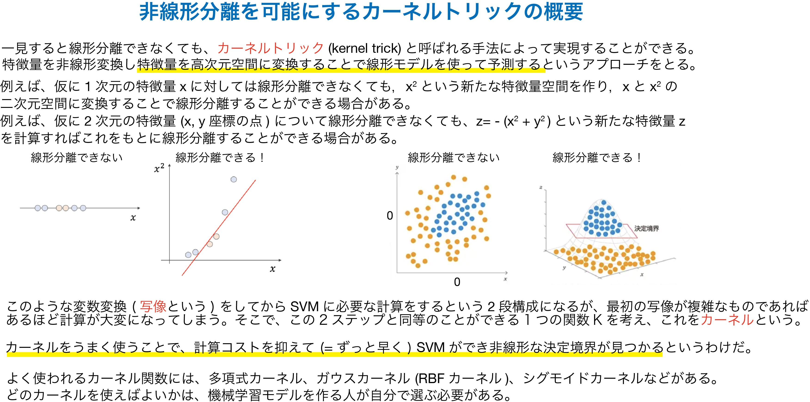

Slide 26
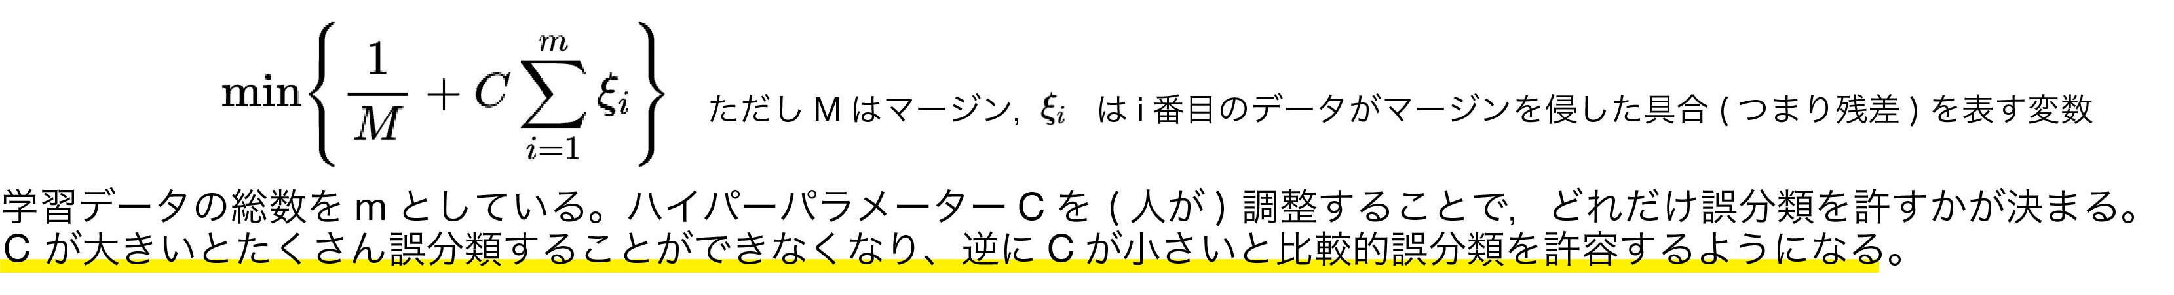
SVM
STEP0：事前準備
STEP1：データの用意
STEP2：学習モデルの選択
STEP3：データを入れて学習させる
STEP4：予測を行う
STEP5：モデルの評価
STEP2：学習モデルの選択
model_svm = SVC(kernel = 'rbf’, C = 1)
C = 1と指定して、大きくも小さくもない値に設定する
colab

Slide 27
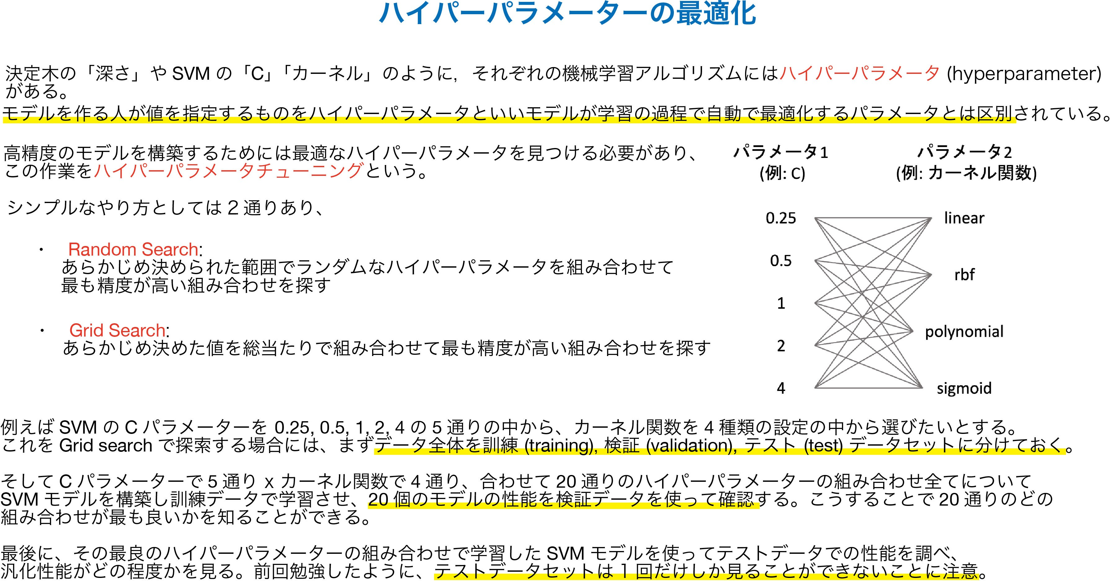

Slide 28
SVM
STEP0：事前準備
STEP1：データの用意
STEP2：学習モデルの選択
STEP3：データを入れて学習させる
STEP4：予測を行う
STEP5：モデルの評価
STEP3：データを入れて学習させる
コード12-5 学習用データで学習させる
model_svm.fit(x_train, y_train)
学習モデルの選定
x(特徴量データ)
y(正解データ)
今回はSVC
x_train
y_train
学習済み
モデル
学習

Slide 29
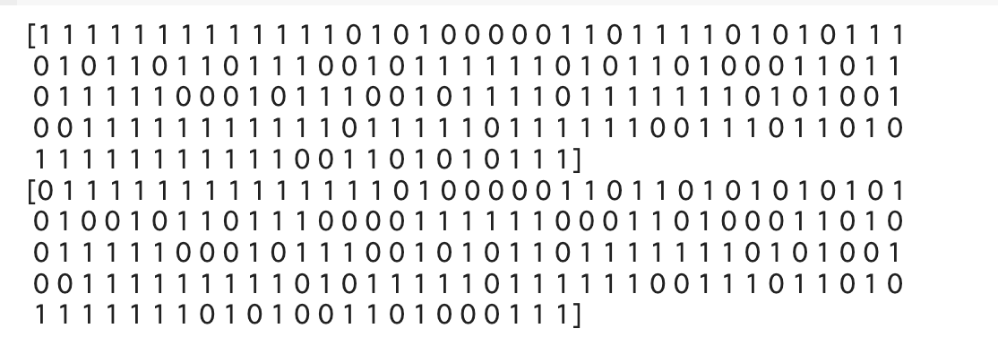
SVM
STEP0：事前準備
STEP1：データの用意
STEP2：学習モデルの選択
STEP3：データを入れて学習させる
STEP4：予測を行う
STEP5：モデルの評価
STEP4：予測を行う
コード12-6 検証用データで予測を行う
print(model_svm.predict(x_test))
print(np.array(y_test))
x_testデータで予測した分類の値
y_testの実際の値
colab

Slide 30
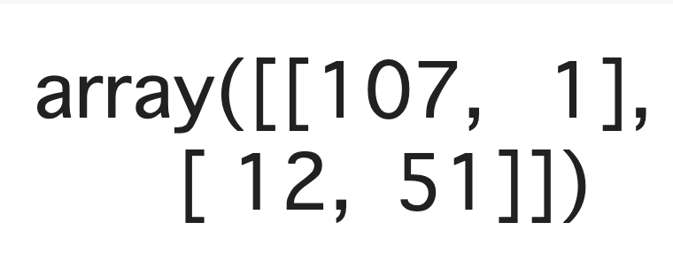
決定木分析 -剪定モデル-
STEP0：事前準備
STEP1：データの用意
STEP2：学習モデルの選択
STEP3：データを入れて学習させる
STEP4：予測を行う
STEP5：モデルの評価
STEP4：予測を行う
コード12-7 混同行列の出力
from sklearn.metrics import confusion_matrix
confusion_matrix(y_test, model_svm.predict(x_test), labels = [1, 0])
ライブラリ名
モジュール名
関数名
●関数をインポート from sklearn.metrics import confusion_matrix
● confusion_matrix(実際の分類,予測分類,labels=[])で混同行列を出力する。引数labels=で出力の順番(1:良性腫瘍、0:悪性腫瘍）を指定する

Slide 31
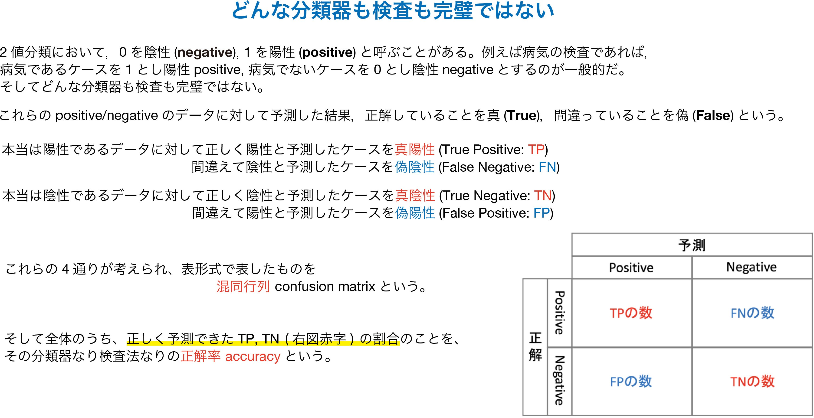

Slide 32
決定木分析 -剪定モデル-
STEP0：事前準備
STEP1：データの用意
STEP2：学習モデルの選択
STEP3：データを入れて学習させる
STEP4：予測を行う
STEP5：モデルの評価
STEP4：予測を行う
 |  | 予測結果
 |  | Positive(正) | Negative(負)
実際の 分類結果 | Positive (正) | 真陽性True Positive 107 | 偽陰性False Negative 1
 | Negative (負) | 偽陽性False Positive 12 | 真陰性True Negative 51
colab

Slide 33
SVM
STEP0：事前準備
STEP1：データの用意
STEP2：学習モデルの選択
STEP3：データを入れて学習させる
STEP4：予測を行う
STEP5：モデルの評価
STEP5：モデルの評価
コード12-8 検証用データで正解率を出力
print(model_svm.score(x_test, y_test))
0.9239766081871345
SVMの方が少し予測性能が高く出力された
(たまたまの可能性もあり)
ロジスティック回帰の正解率：0.9181286549707602
(モデル名).scoreで分類(SVC)の時は正解率が出力される
colab

Slide 34
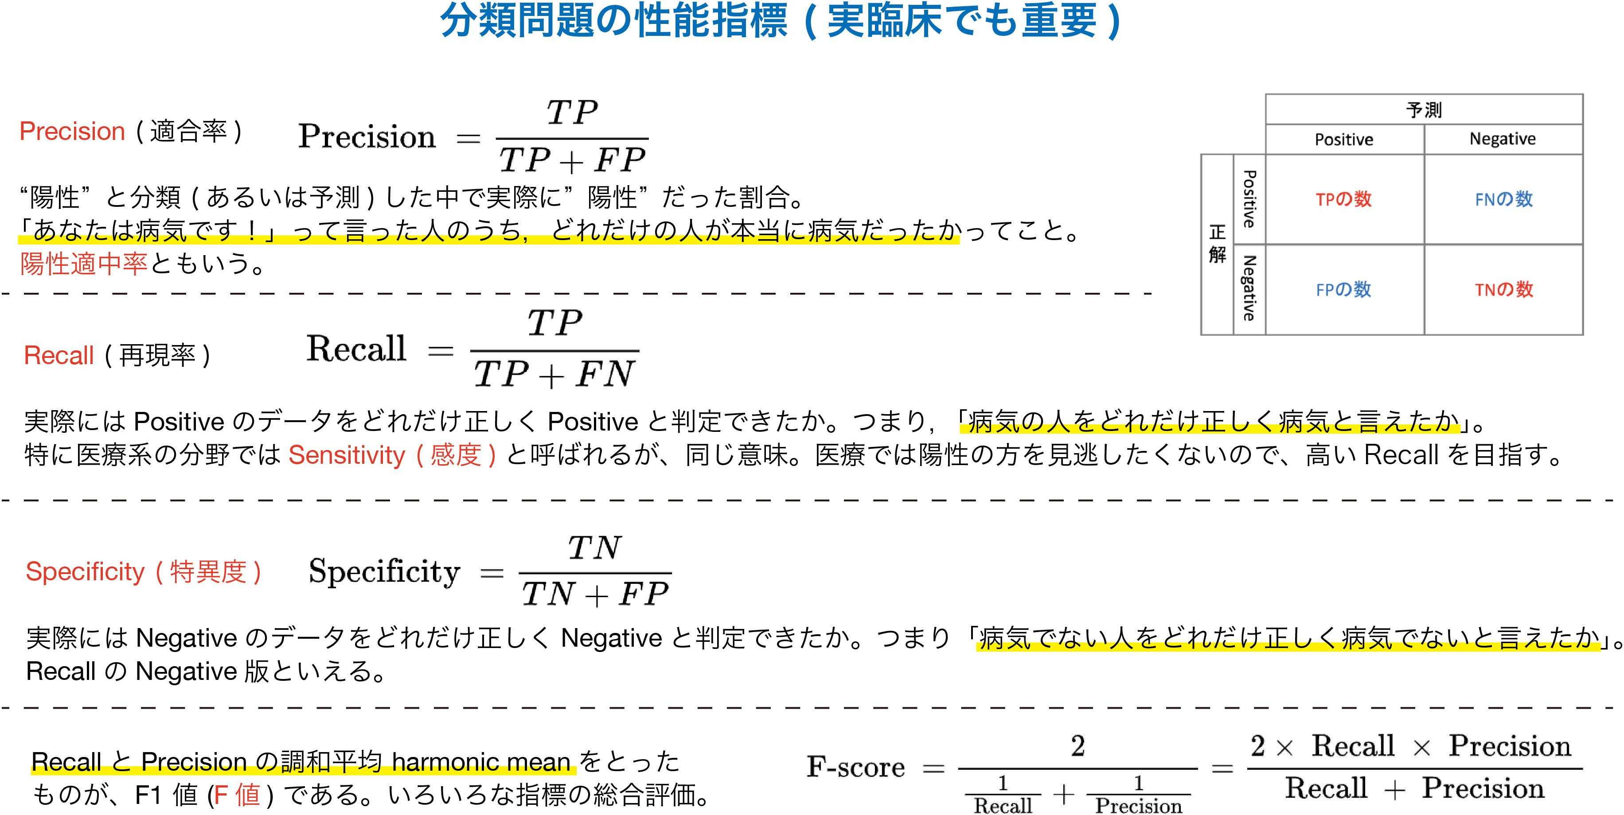
TP
FN
FP
TN

Slide 35
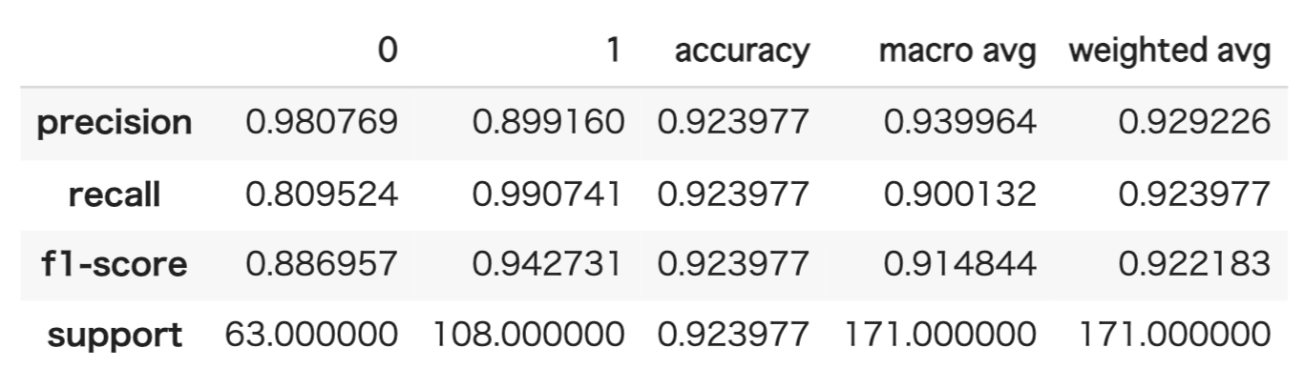
SVM
STEP0：事前準備
STEP1：データの用意
STEP2：学習モデルの選択
STEP3：データを入れて学習させる
STEP4：予測を行う
STEP5：モデルの評価
STEP5：モデルの評価
コード12-9 検証用データでPrecision(適合率)、Recall（再現率)、F1値を算出
from sklearn.metrics import classification_report
pd.DataFrame(classification_report(y_test,
model_svm.predict(x_test), output_dict = True))
●関数をインポート
from sklearn.metrics import classification_report
ライブラリ名
モジュール名
関数名

Slide 36
SVM
STEP0：事前準備
STEP1：データの用意
STEP2：学習モデルの選択
STEP3：データを入れて学習させる
STEP4：予測を行う
STEP5：モデルの評価
STEP5：モデルの評価
pd.DataFrame(classification_report(y_test,
model_svm.predict(x_test), output_dict = True))
classification_report(実際の分類,予測分類)でPrecision(適合率)、Recall（再現率)、F1値、accuracyを算出
引数output_dict = True で辞書型で出力
pd.DataFrame()で綺麗に出力される

Slide 37
SVM
STEP0：事前準備
STEP1：データの用意
STEP2：学習モデルの選択
STEP3：データを入れて学習させる
STEP4：予測を行う
STEP5：モデルの評価
STEP5：モデルの評価
コード12-9 検証用データでPrecision(適合率)、Recall（再現率)、F1値を算出
悪性腫瘍
良性腫瘍

Slide 38
SVM
STEP0：事前準備
STEP1：データの用意
STEP2：学習モデルの選択
STEP3：データを入れて学習させる
STEP4：予測を行う
STEP5：モデルの評価
STEP5：モデルの評価
良性腫瘍
precision：0.899160
recall：0.990741
f1_score：0.942731
Precision(適合率) = TP/(TP + FP)
= 107/119 = 0.899
TP
107
FN
1
Recall(再現率) = TP/(TP + FN)
= 107/108 = 0.990
FP
12
TN
51
F1値 =(2×Precision×Recall) /(Precision+Recall)
= 2× 0.899×0.990/ 0.899+ 0.990
= 0.942
colab

Slide 39
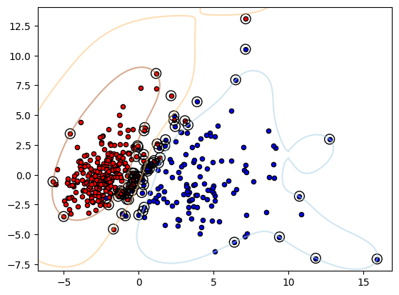
SVM
STEP0：事前準備
STEP1：データの用意
STEP2：学習モデルの選択
STEP3：データを入れて学習させる
STEP4：予測を行う
STEP5：モデルの評価
STEP5：モデルの評価
特徴量データを二次元に次元削減することで図示することができる（xもyもどれかの特徴量ではない)
次元削減は教師なし機械学習で学ぶため、今回はPythonコードは割愛
青が悪性腫瘍、赤が良性腫瘍で非線形で分類している
正解率92.3%のため、かなりうまく分類できていることがわかる
一方、過剰に丸くなっている部分は、過学習の可能性がある

Slide 40
演習12：課題
Webclassで課題を提出してください。締め切りは2024/02/07 23:59まで
SVC()モデルのハイパーパラメータの指定を(kernelをlinear、Cを100) に変更して、STEP2~STEP5まで実行してください。
以下の4つの性能指標について「良性腫瘍」のものを回答してください。
(1)Accuracy(正解率)
(2)Precision(適合率)
(3)Recall(再現率)
(4)F1値

Slide 41
演習12：課題
Webclassで課題を提出してください。締め切りは2024/02/07 23:59まで
サポートベクターマシンについて理解を問う選択問題が二問あります。正しい選択肢を一つwebclassで選択してください。
(5) 問題1：サポートベクターとは何ですか？
最もエラーが小さいデータ
各分類クラスの中心に最も近いデータ
分類境界に最も近いデータ
最も頻繁に出現するデータ
(6) 問題2：SVMにおいてカーネルトリックは何を行いますか？
次元削減をする
過学習を防ぐ
線形分離を可能にする
サポートベクターの数を増やす

